Slide 1
流水线CPU设计
——张鉴昊 张澈 李可 吴正良 小组答辩

Slide 2
实验成果
五级流水线CPU，支持MIPS指令集核心子集
逻辑运算指令，包括and、andi、or、ori等。
算数运算指令，包括add、addu、addiu、sub、subu、slt等
移位指令，包括sll、sra等
跳转指令，包括beq、jr、j等
访存指令，包括lw、sw等
VGA驱动
支持多种频率
支持字符显示
类SPI总线
100MHZ
统一编址
SRAM、LED、数码管
指令类别 | 指令条数
逻辑运算 | 8
移位指令 | 6
移动指令 | 2
算术指令 | 12
转移指令 | 12
访存指令 | 6
空操作指令 | 1
Notes:
总共47条指令

Slide 3
微处理器设计

Slide 4
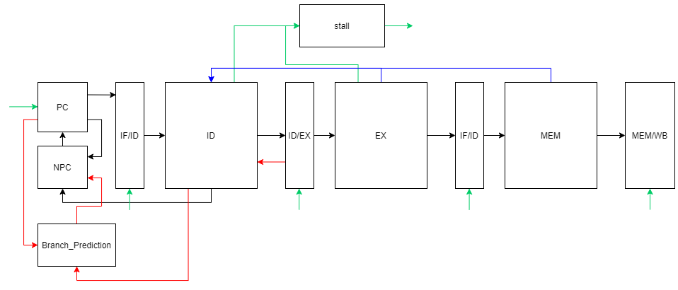
CPU数据通路图
绿线：流水线暂停相关通路
蓝线：数据相关的前递通路
红线：分支预测及flush通路
Notes:
CPU实现了五级流水，彩色线条是我们为了实现特殊功能增加的数据通路，……

Slide 5
关键控制信号及其含义
名称 | 含义
reg1/2_read_o | 寄存器读使能
reg1/2_addr_o | 寄存器地址
reg1/2_data_o | 寄存器数据
aluop | Alu运算选择
alusel | Alu输出选择
wreg_addr | 写地址
wreg_enable | 允许写
npc_op | 下一条指令的方式（顺序，偏移，绝对，指定）
stall_req | 请求流水线暂停
stall | 流水线暂停
flush | 流水线flush（分支预测失败后）
special_pc | 指定下一条指令（分支预测失败后）
branch_predict | 分支预测结果
Notes:
比如alu_op是ALU运算的类型，stall控制流水线暂停

Slide 6
数据与存储相关和溢出处理与大小判断
数据相关
后面的指令进入流水线后前面还有未 执行完的指令（还未写回寄存器）， 所以后面的指令能看到的寄存器堆并 非最新的，造成读取错误。
情况1：算数、逻辑、移位类指令， EX阶段才知道要写回的值。
解决方法：数据前递
情况2：访存类指令，在MEM阶段才能知道结果。
解决方法：流水线暂停+数据前递
溢出处理
仅对add，addi和sub指令有效
两种情况：操作数为正数结果为负数，操作数为负数结果为正数
大小比较
起初考虑使用运算来计算结果，但是由于要考虑溢出、正负数等，最后采用组合逻辑来判断
卡诺图如右表，1表示 操作数1小于2
assign ov = (opnd1[31]&&opnd2[31]&&!compute_res[31])||(!opnd1[31]&&!opnd2[31]&&compute_res[31]);
操作数符号 结果符号 | 00 | 01 | 11 | 10
0 | 0 | 0 | 0 | 1
1 | 1 | 0 | 1 | 1

Slide 7
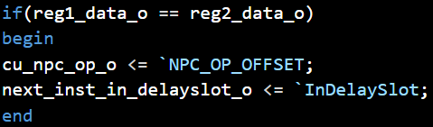
控制相关与分支预测
beq $0, $0, p
lui $5, 0xfff0
lui $6, 0xff00
p: lui $7, 0xf000
beq $0, $1, p
beq $0, $0, p
控制相关：
分支和跳转指令影响接下来指令的取指
控制相关的解决：
流水线暂停
分支预测
流水线暂停：
Stall控制模块
分支预测1：
提前判断：修改ID部分
引入延时槽指令
ID请求暂停
IF | ID | EX | MEM | WB
 | IF | IF | ID | EX | MEM | WB
Notes:
在处理指令的跳转时，我们对「是否跳转」以及「跳转目标」的判断大多都是在 EX 阶段进行的：比如，
计算跳转目标地址
比较源寄存器的大小关系以及计算 是否为0的Zero 控制信号
因此对跳转的判断大多情况下都需要在 EX 阶段才能得出结果。但是，我们在流水线 CPU 中需要知道下一条指令取哪一条，这样流水线才能顺利的顺序执行。这种情况下，我们就会遇到 控制相关的问题。
控制相关的解决主要可以靠流水线暂停或者分支预测来解决。流水线暂停也就是遇到分支指令时等待指令执行完毕后再取下一条指令，这样实际上将流水线CPU退化为单周期了。为了减少性能的退化，我们在完成了流水线暂停模块的编写后决定进行分支预测功能的开发。首先我们结合之前数据前递的思路，在ID阶段就可以对BEQ等指令的跳转条件进行判断，这样就可以只需要一个周期，也就是只对下一条指令的确定有影响。
虽然上方提前判断的方法能够只经过一个周期就判断出指令是否需要跳转，但是也仍然需要一个周期，如果不进行流水线暂停的话，这就使得分支指令后一条指令必然会被执行，这就需要在编程或者编译器层面为分支指令之后插入一条延时槽指令，或者在分支指令之后对流水线进行flush清空指令，无论哪一种方法在我们看来都不够完美。前者增加了额外的编译成本且破坏了人们对于分支指令的理解，后者会为流水线引入一个Bubble气泡造成一个周期的延迟。对此，我们结合计算机体系结构课程的学习，决定采用动态分支预测技术，通过动态预测分支指令是否执行，对于预测结果为跳转的分支指令会提前取跳转后的指令，这样在预测成功的情况下就不再需要清空流水线，即使预测失败也不过是和之前一样造成一个周期的延迟。

Slide 8
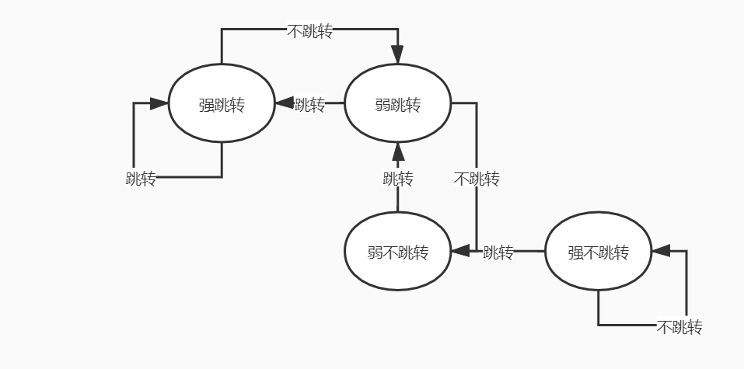
控制相关与分支预测
分支预测技术：
静态分支预测：预测的逻辑固定，运行过程中不会调整预测策略。比如：简单静态分支预测，BTNF，Profile预测
动态分支预测：根据程序的运行状态进行预测，有效利用程序的运行时信息。如：Bimodal算法（一位、二位分支预测），二级分支预测，YAGS，神经网络预测等。
为了提高分支预测的准确性，我们采用动态分支预测的方法，实现了基于历史跳转结果的Bimodal二位分支跳转预测器。
……
if(pred&&flush) begin // 预测失败，反转预测
case (history)
STRONG_YES: history<=WEAK_YES;
WEAK_YES: history<=WEAK_NO;
WEAK_NO: history<=WEAK_YES;
STRONG_NO: history<=WEAK_NO;
default: history<=STRONG_NO;
endcase
end else begin
……
end
……
Notes:
分支预测技术大体上可以分为静态分支预测和动态分支预测，静态分支预测……（上面的内容）
为了提高分支预测的准确性，我们采用动态分支预测的方法，实现了基于历史跳转结果的Bimodal二位分支跳转预测器。
我们在取指阶段引入了额外的branch_predict模块，其中包含一个二位的饱和计数器history，其逻辑为二位分支预测的逻辑，主要分为四个状态，分别编码为11，10，01，00，状态机图如图中所示。我们通过判断预测是否成功对状态进行修改即可。

Slide 9
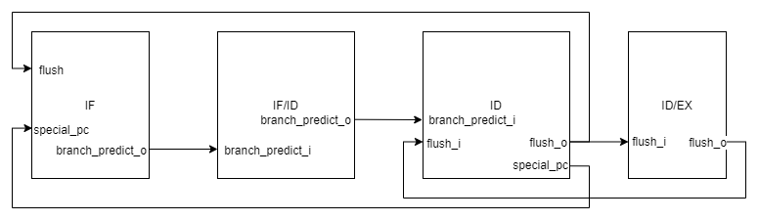
控制相关与分支预测
wire[`InstBus] inst_sel = (flush_i==`FLUSH_YES)?`ZeroWord:inst_i;
预测/实际 | Flush_o | Npc_op | Special_pc
不跳转/不跳转 | No | NEXT
不跳转/跳转 | Yes | OFFSET
跳转/不跳转 | Yes | SPEC | pc_i+4
跳转/跳转 | No | NEXT
Notes:
这里是我们动态分支预测技术的具体实现，增加的数据通路主要如图，IF部分没有细化出来。中间的代码是预测失败的情况下flush清空流水线的方法，将本条指令替换为全0，即NOP。
下面是我们ID模块不同预测条件下的信号输出，因为分支预测不仅影响到下一条指令，还影响到下下一条指令，因此需要在预测失败时对NPC模块做额外的输入，比如在预测跳转实际不跳转时需要手动将NPC设置为分支指令的下一条指令地址，在预测不跳转实际跳转的情况下也需要将NPC设为跳转目的指令地址。

Slide 10
外设接口设计

Slide 11
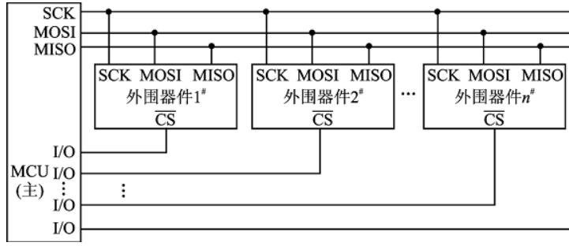
总线的设计
将数据存储器和各个外设通过总线与CPU连接
无需及时响应外设的输入（中断）
CPU本身速度较慢
简化控制逻辑
采用统一编址
省略设计IO相关指令
简化CPU控制单元的设计
根据地址的高位生成片选信号
工作频率为CPU的2倍
保证访存正确
分割为两个半字输入输出
Notes:
设计总线的目的是为了方便CPU在访存阶段完成对数据存储器和外设的控制
由于我们的CPU无需及时响应外设的输入且没有设计CP0，因此无需考虑中断
而CPU本身工作速度慢，因此将数据存储器和低速外设共用总线不会明显拖慢CPU
通过总线访问内存和外设可以显著简化CPU对外设的控制逻辑
统一编址和共用总线的设计可以减少指令数、简化译指部分的逻辑
采用类似SPI的并行总线，共用时钟，并根据访存地址的高位来生成片选，读写线路分开减少数据冲突和访存时间

Slide 12
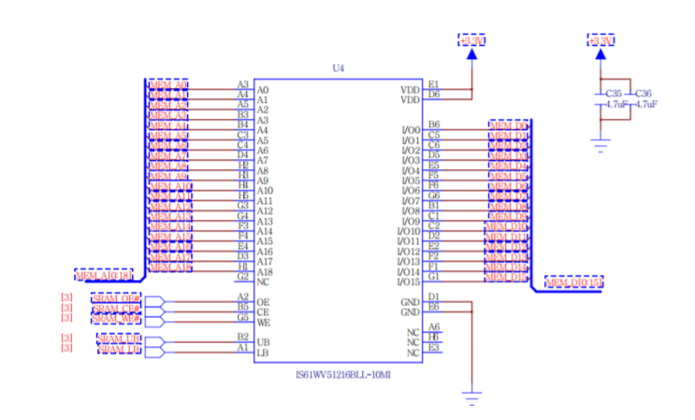
使用SRAM作为数据存储器
SRAM的相应速度满足CPU的需要
SRAM拥有更大的容量（1MB）
精工板SRAM为单片16位
测试难度大
Notes:
SRAM 6ns响应时间
16位数据管脚 且只有单片 需要2次才能读一个字 因此总线频率要加快
19位地址 2^19 * 16bit = 1MB
由于SRAM独立于FPGA 仿真时无法调用 因此需要单独设计一个用于仿真的VirtualSRAM

Slide 13
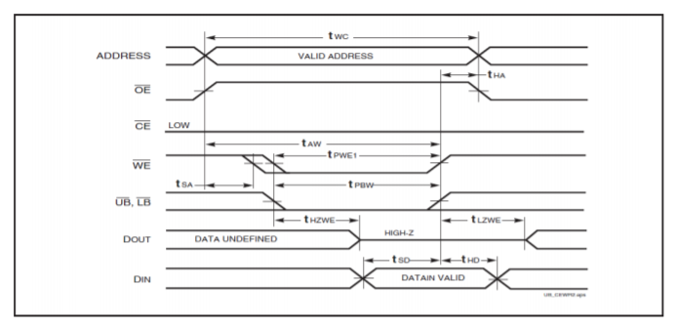
SRAM
与总线的连接
同步时钟
片选信号
读写控制位 1：写入 0：读取
数据输入（16位写数据、19位地址）
数据输出（16位读数据）
驱动方式
根据读写位和片选信号以组合逻辑方式
生成SRAM所需信号
总线模块设置一个缓冲区，用于存储上一周期读数
合并输出两次读数（32位）
分两次写入一个字
通过读写控制位来控制inout接口的状态
Notes:
以SRAM写为例，各个信号电平时序变化如右所示
很多芯片为了节约管脚将同一管脚用于数据的输入和输出，因此需要使用Inout接口来使用这类芯片。
特殊控制：当读取时需要将写入设置为高阻态

Slide 14
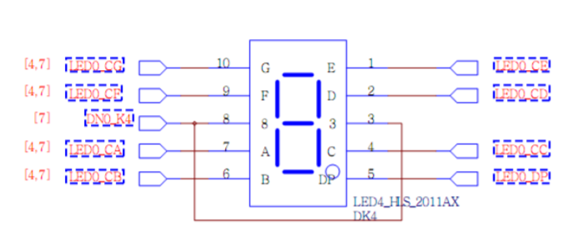
数码管
数码管
使用4个
每个数码管可表示一位16进制数
组合显示半字
驱动方式
一个用于存储数据的寄存器
片选信号周期性扫描并从寄存器的相应位
取数并生成段选择信号
与总线的连接
同步时钟、片选信号、读写控制位、数据输入、数据输出

Slide 15
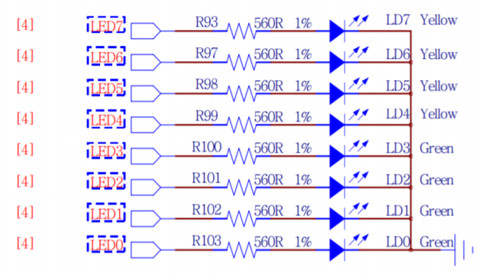
LED灯
LED
8个
显示一个8位数（byte）
驱动方法
一个用于存储数据的寄存器直接驱动
与总线的连接
同步时钟、片选信号、读写控制位、数据输入、数据输出
Notes:
统一编址根据高12位区分不同外设，采用访存指令访问外设

Slide 16
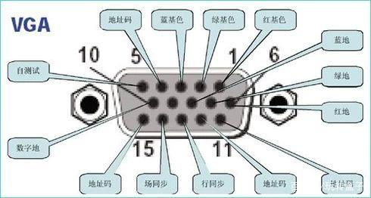
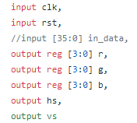
VGA接口与定义
行同步信号--用于指示一行内像素的显示
场同步信号--用于指示一帧的画面显示
数据接口—用于指示红、绿、蓝数值
Notes:
下图中的in_data控制的就是字符的显示和位置，该值作为外部输入的情况下可以介入总线，实现和CPU交互。

Slide 17
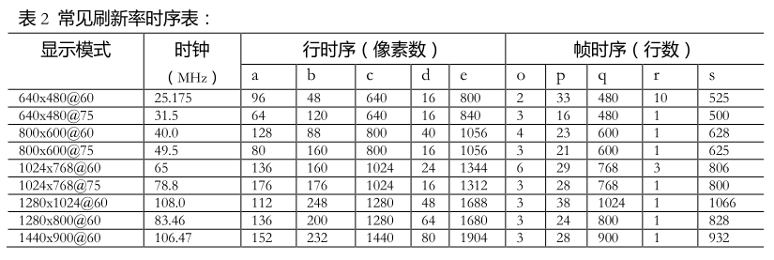
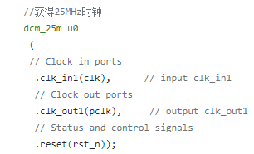
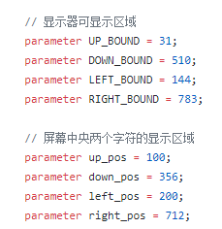
显示模式选择
本次实验VGA采用640*480@60Hz
pclk设置为25MHz，时钟IP核中设置
该模式下水平周期为800个像素，垂直扫描周期为525像素。水平同步信号脉冲为96像素，垂直同步信号脉冲为2像素。同步信号在循环中每次执行n周期的负脉冲表示消隐。
并定义参数分别表示显示器中640*480的可显示区域和文本的显示区域
Notes:
可以根据外部输入来调整显示内容。

Slide 18
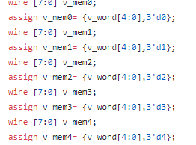
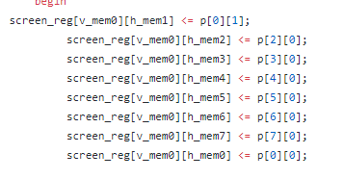
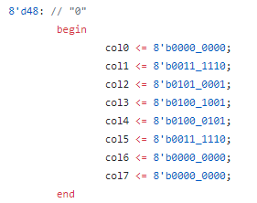
显示图像&字符
显示的内容采用二维数组screen_reg存储，每一位表示一个像素
可显示64*32个的字符
从总线获取要输出字符的ASCII码和要显示的位置，驱动利用ASCII码在字模模块中找到对应字符的字模存储在二维数组p中。并在一个周期内将8*8的字符像素赋值到screen_reg中。
由于字模和在screen_reg的特殊对应关系，可以将像素坐标用字符坐标和数字拼接得到。
将字模按照列存储并输出，使用ASCII码进行选择

Slide 19
系统调试仿真

Slide 20
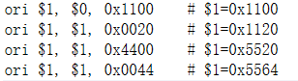
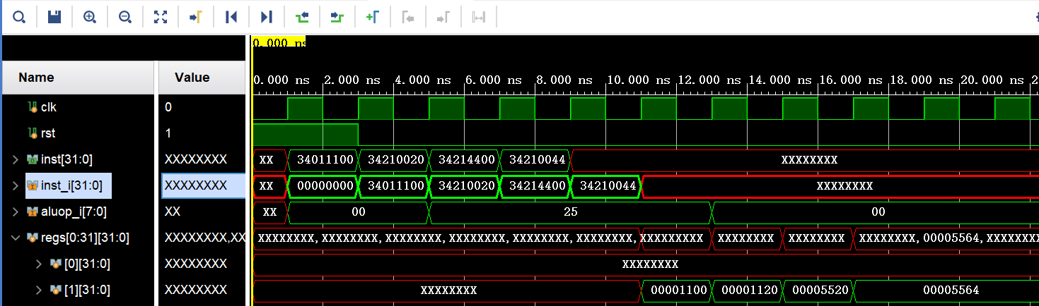
数据相关问题的解决
实现效果
Notes:
图中四条指令都存在数据相关，从仿真波形图中可以看出指令相邻执行时寄存器写入正常

Slide 21
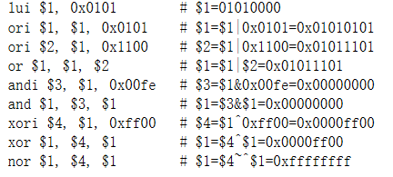
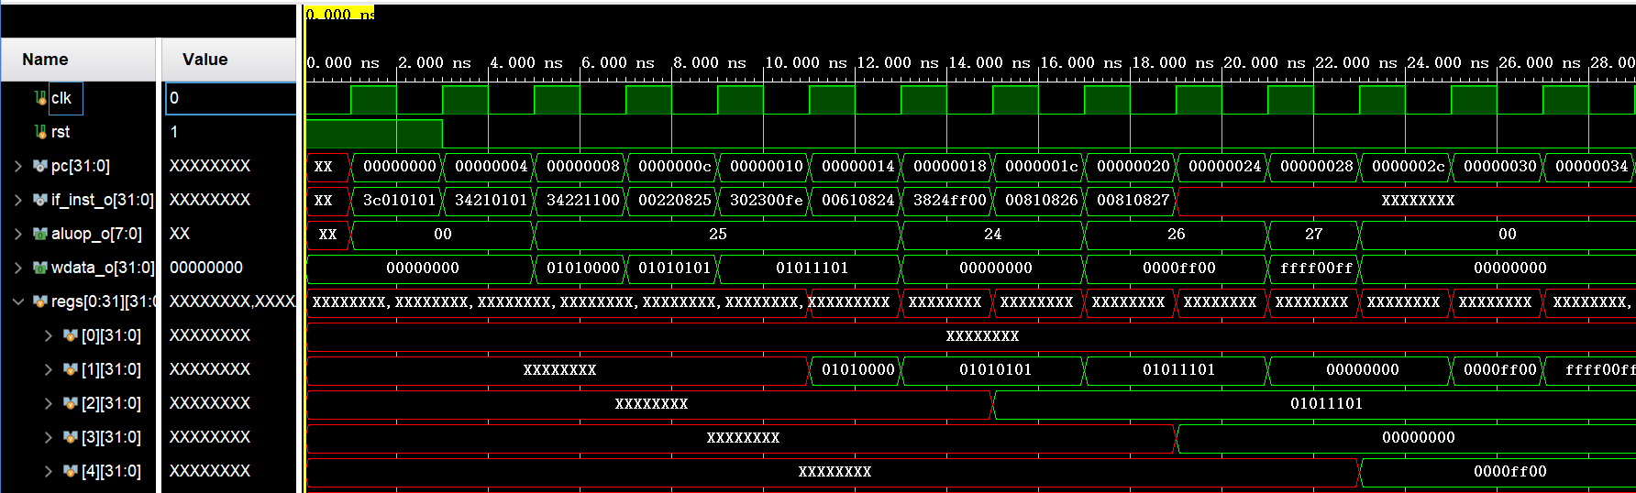
仿真测试
测试逻辑操作实现效果
$1
$2
$3
$4
Notes:
测试了部分逻辑操作指令，汇编代码如右上图所示，注释中表明了各个寄存器值的变化。对比下面的仿真波形图可以看出，寄存器的写数据wdata与结果相同，各寄存器值得变化符合预期

Slide 22
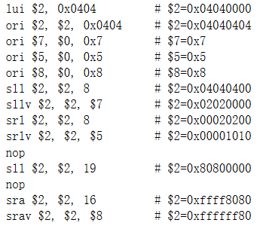
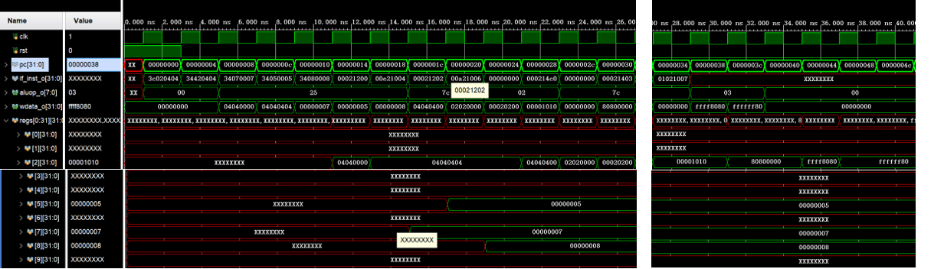
仿真测试
测试移位操作和空指令实现效果
Notes:
类似得我们可以对比波形图和预期结果，两个相符。比如最后一条指令得计算结果是$2寄存器的值为十六进制数ffffff80，波形图箭头处显示$2寄存器的值确实如此

Slide 23
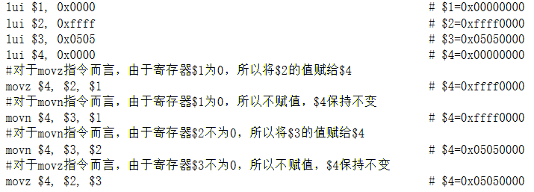
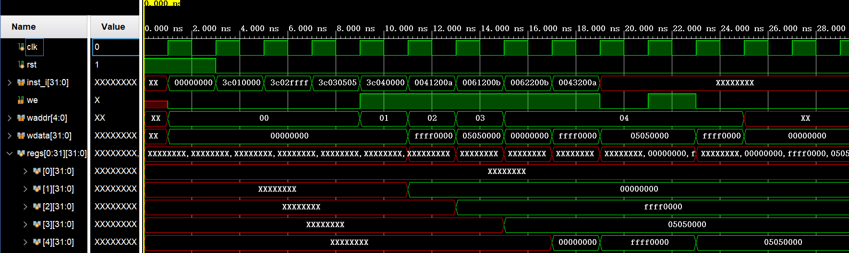
仿真测试
测试移动操作实现效果
寄存器写使能
寄存器写地址
Notes:
测试movn和movz指令时，我们先设置$1234的初值，然后mov指令根据第三个寄存器值是否为0，来决定是否将第二个寄存器的值赋给第一个寄存器,显然Lui指令需要写寄存器，写使能。然后第五条movz指令和第七条movn指令满足条件写寄存器而其他两个指令不满足条件，最终各个寄存器的值满足要求

Slide 24
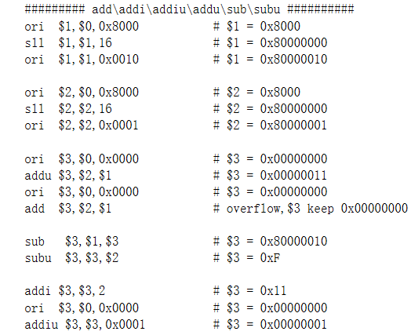
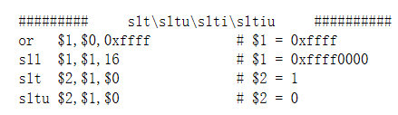
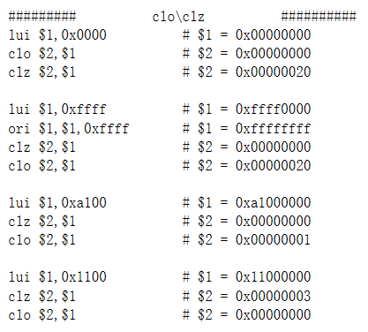
仿真测试
测试算术操作实现效果
Notes:
这里测试了一些算术运算指令，期间各变量值的变化和运算结果如波形图所示，结果完全正确

Slide 25
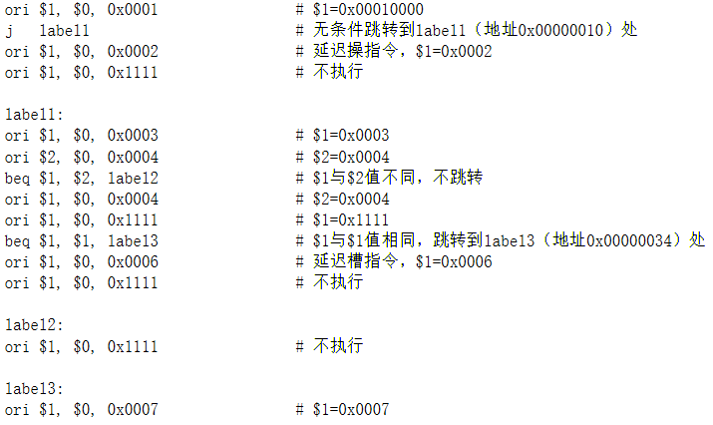
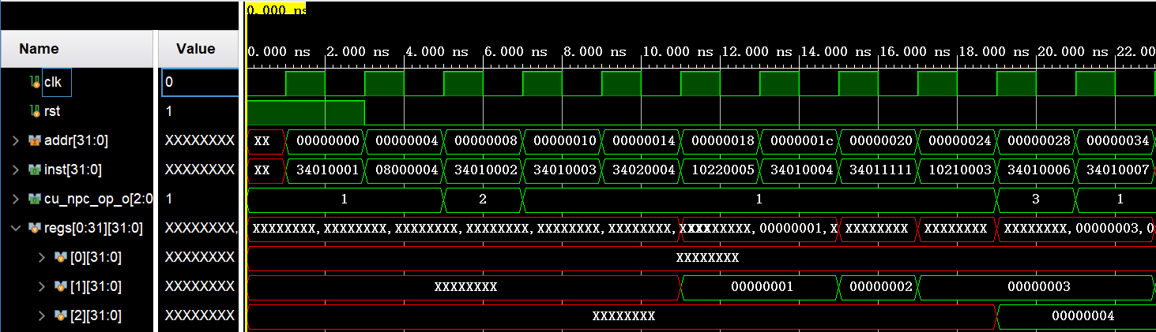
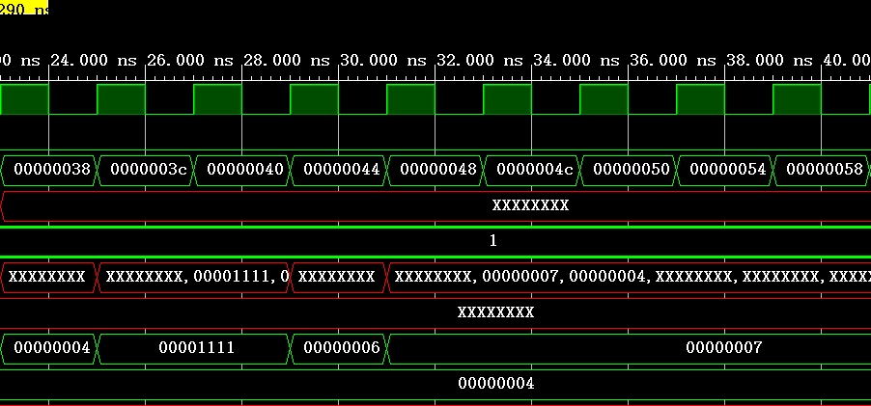
仿真测试
测试分支跳转操作实现效果
1
2
3
1
2
3
Notes:
接下来进行分支跳转指令的测试，图中箭头处表明了三处分支跳转，第一条是无条件跳转语句，并在其下一条延迟槽指令执行后跳转至目的地址。其中cu_npc_op表示跳转的类型：1表示顺序执行，2表示跳转语句，3表示分支语句。第二处条件跳转因$1和$2的值不同，故不进行跳转，第三处条件跳转在执行地址为十六进制数28的延迟槽指令后跳转到地址为十六进制数34的指令处

Slide 26
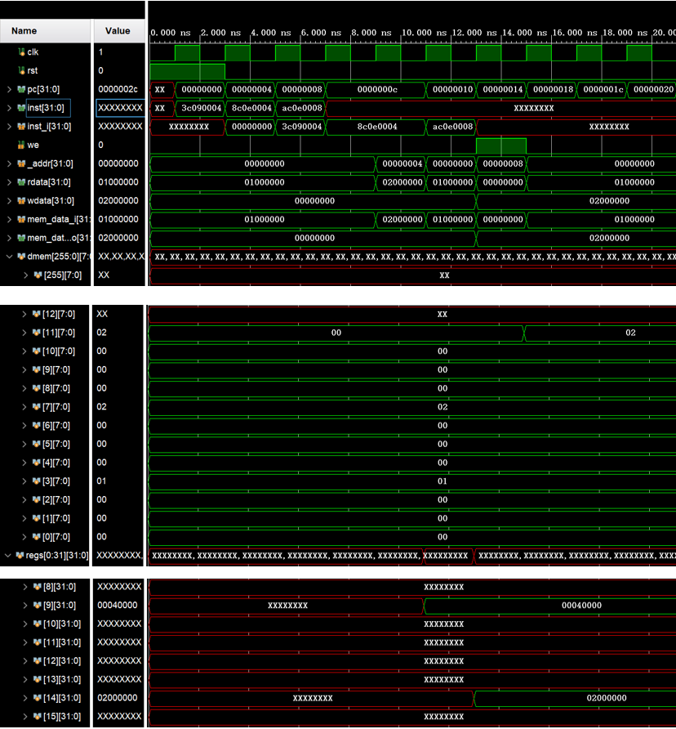
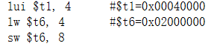
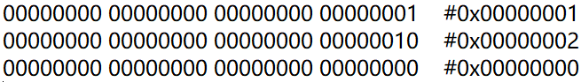
仿真测试
测试加载存储操作实现效果
dmem写使能
dmem
$t1
$t6
Notes:
加载存储操作的汇编代码如上，这里模拟仿真还是采用的寄存器实现数据存储器的方式。数据存储器的内容如左下图所示。从结果显示来看，数据存储器和寄存器里的值都符和预期。同时，由于load和sw指令存在load相关，需要流水线暂停，从红色箭头处可以看出load指令时间的延长了

Slide 27
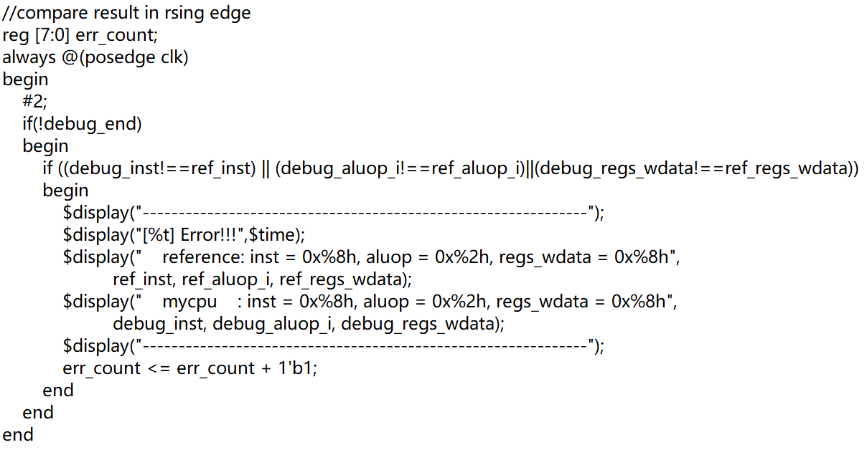
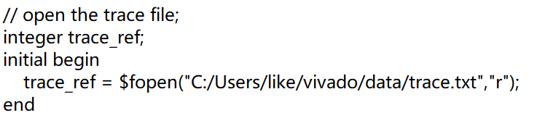
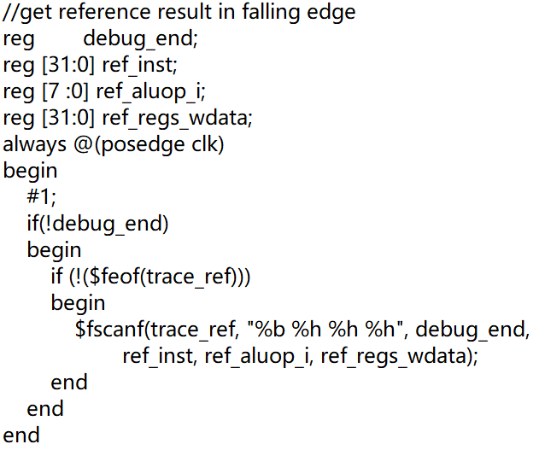
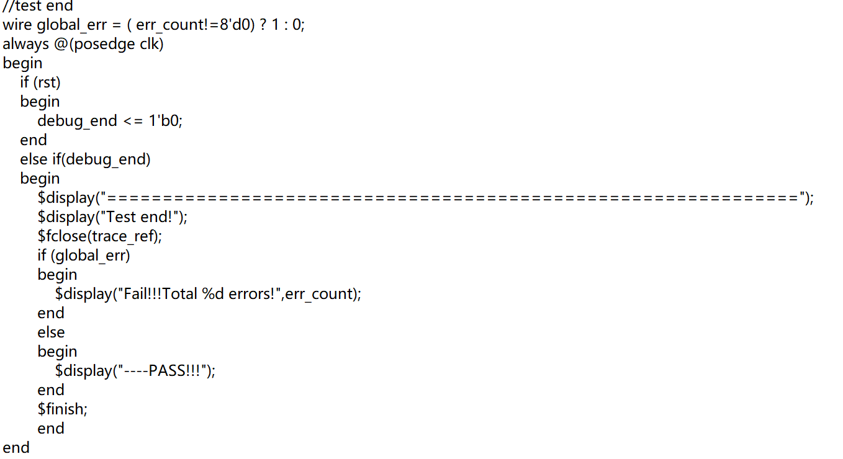
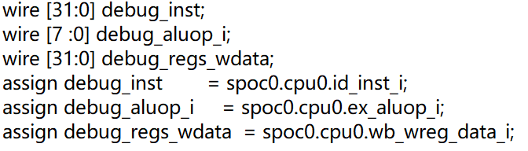
自动对比仿真测试
代码实现
Notes:
左上代码打开文件，文件内容是事先预测的变量的值。然后在时钟下降沿读入各变量的值到相应的寄存器中，并通过assign赋值获取运行时对应变量的真实值。右侧代码显示在时钟上升沿的时候，逻辑判断预测值和真实值是否全部相同。如果存在不同则会在控制台打印值。在仿真结束时，控制台会打印错误数量或者通过测试

Slide 28
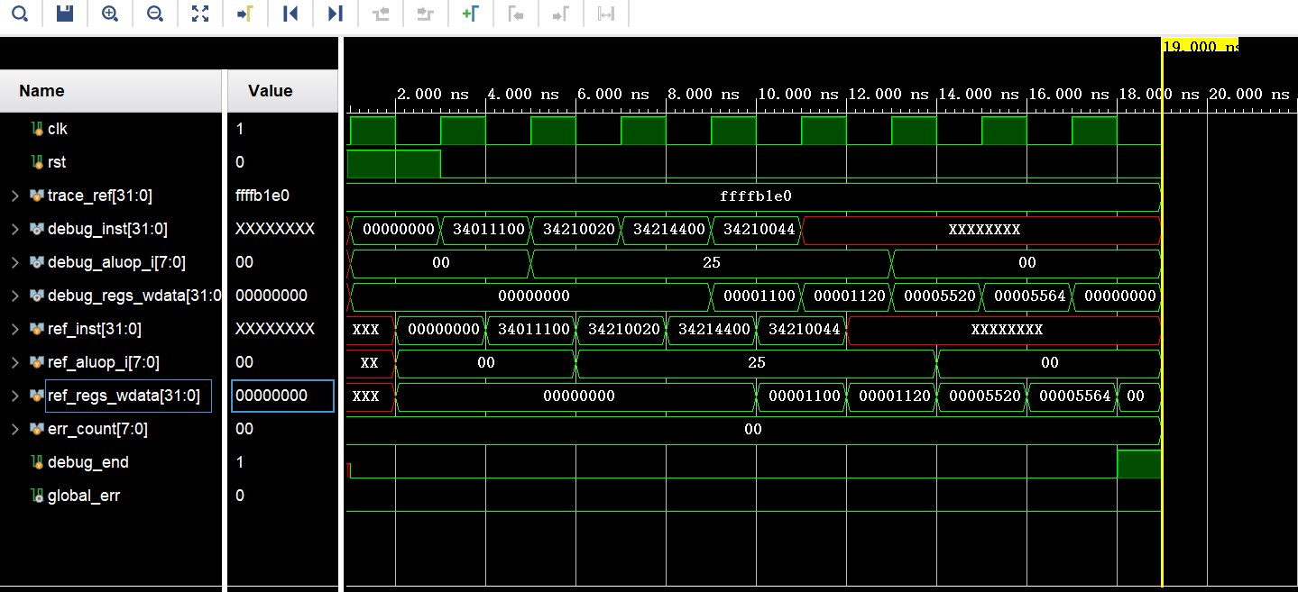
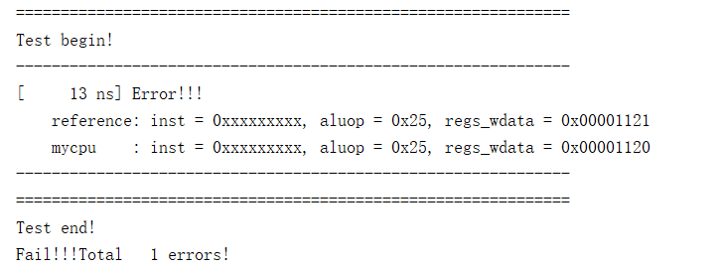
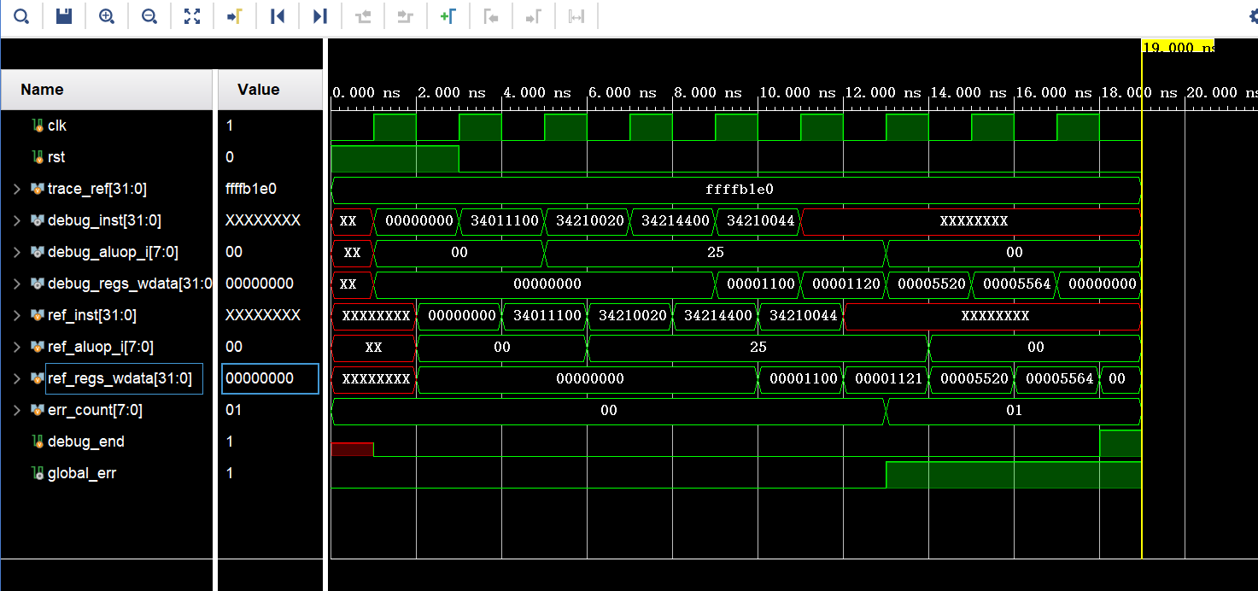
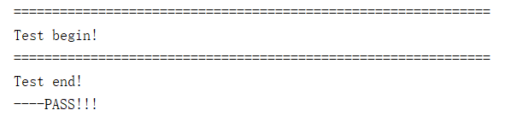
自动对比仿真测试
实现效果
Notes:
左侧波形图箭头处显示上边运行时的真实值和下边从文件中读取到的数值两者不同，所以最下边表示存在错误的error信号高电平。控制台可以看到详细的错误信息和最终结果
右侧波形图两种数据完全相同，所以error一直是低电平，控制台最终显示通过提示

Slide 29
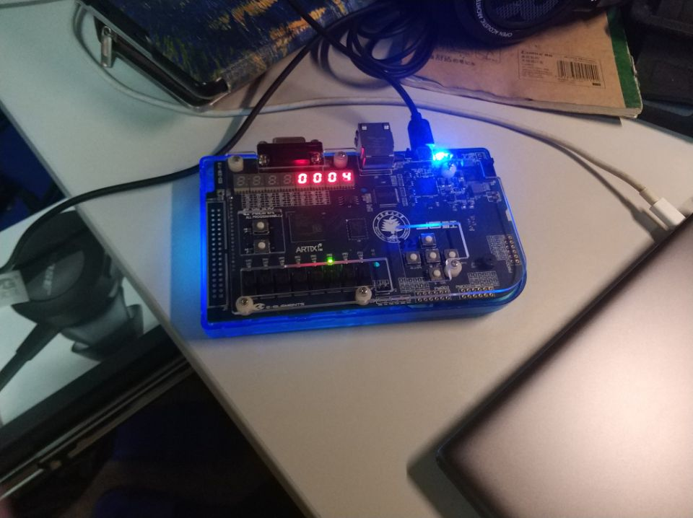
CPU演示
Notes:
这里对CPU和SRAM进行了测试。首先我们是将一个数写入SRAM，其实就是写入一定的地址范围内，再读出该值，并送往数码管和LED灯进行显示。其中数码管显示数值为4，则LED等会显示对应的二进制数，1对应LED等亮，0则表示熄灭

Slide 30

VGA演示
Notes:
先将FLASH里的内容加载到FPGA上，连接好显示器后，PROGRAM后可见显示器上显示了F字符的图片，这是因为我们测试时往总线上传输了一个显示字符F的信息

Slide 31
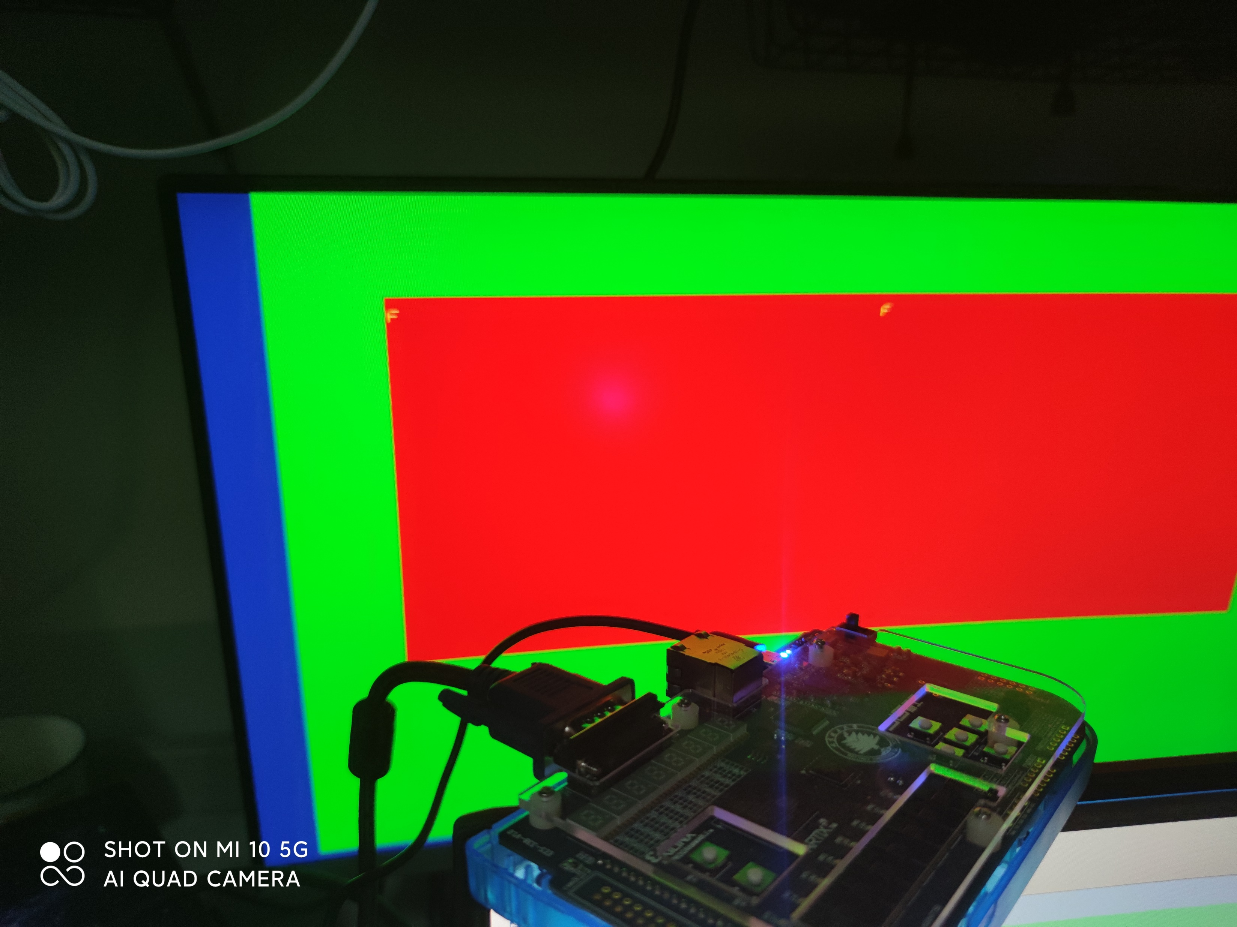
VGA演示
Notes:
要注意的是必需使用VGA直连的线，VGA转HDMI的转接线无法显示，可能原因是转接线进行了信号转换

Slide 32
团队协作

Slide 33
组内分工
张鉴浩
VGA模块的编写和测试
张澈
SRAM、总线、数码管和LED灯模块的编写和测试
CPU、SRAM、VGA模块的整合和测试
李可
部分指令的实现、指令功能的测试和自动对比的实现
CPU和SRAM模块的整合和测试
吴正良
流水线CPU的整体框架的构建和主要指令及功能的实现
CPU和VGA模块的整合和测试
……

Slide 34
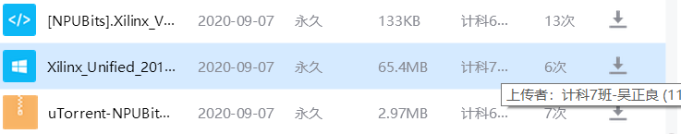
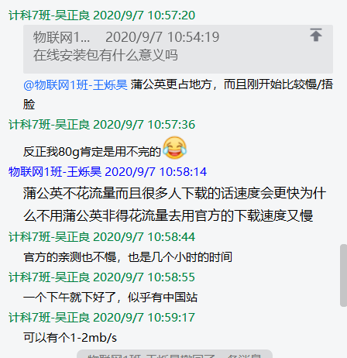

团队贡献
分享Vivado2019.2 Web下载器链接和下载经验
在讨论区发布分享经验
帮助其他队伍解决问题
Notes:
帮助其他队伍解决问题，有一支队伍的LED显示出了问题，左边和右边的显示信号会合在一起，找我们求助，根据以往数字逻辑的经验，可能是由于时钟信号频率过快导致不同时期的信号混在一起。

Slide 35
谢谢观看

